Slide 1
Zagrożenia w Internecie

Slide 2
Internet jest obecnie jednym z najbardziej popularnych medium wykorzystywanym w niemalże wszystkich dziedzinach życia. Dzięki niemy mamy szybki i łatwy dostęp do wiadomości, informacji kulturalnych, sportowych, wiedzy fachowej. Ale jest to również doskonały sposób na komunikowanie się, robienie zakupów czy też dokonywanie transakcji bankowych. Należy uświadomić sobie, że każdy kto korzysta z usług oferowanych w sieci jest konsumentem i każdy powinien czuć się bezpiecznie dokując różnego rodzaju czynności za jego pośrednictwem. Każdy, a przede wszystkim dzieci.

Slide 3
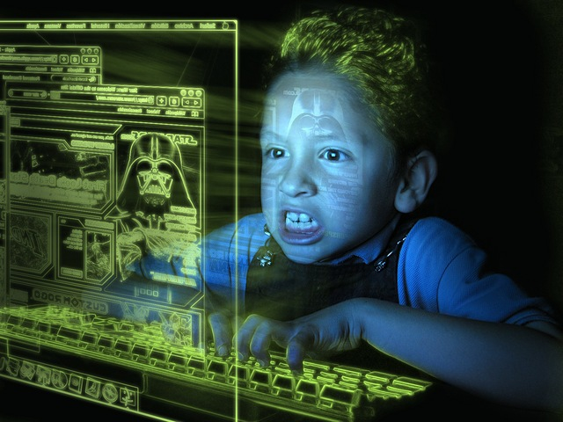
Z badań wynika, że do największych zagrożeń internetowych dla dzieci należy pedofilia, pornografia, przemoc i uzależnienie od Internetu. Niestety dane donoszą, że istnieje niska świadomość zagrożeń o charakterze konsumenckim wśród dorosłych użytkowników. Często bowiem nie zdajemy sobie sprawy z ryzyka oraz możliwości bycia oszukanym podczas dokonywania zakupów w sieci. A jeśli nie posiadamy wiedzy na ten temat to nie jesteśmy w stanie skutecznie bronić się przed ewentualnymi zagrożeniami.

Slide 4
10 ZASAD KAŻDEGO INTERNAUTY:
1. Aktualizować system operacyjny komputera (najlepiej automatycznie).
2. Zainstalować program antywirusowy i aktualizować go.
3. Włączyć firewalla i nie zmieniać bez potrzeby jego ustawień.
4. Nie otwierać listów od nieznanych nadawców i podejrzanych załączników.
5. Używać haseł trudnych do odszyfrowania (kombinacje dużych i małych liter, cyfr i znaków specjalnych).
6. Nigdy nie wysyłać haseł drogą mailową.
7. Przed dokonaniem transakcji w Internecie, upewnić się, że jesteśmy na właściwej stronie (szyfrowane strony zaczynają się od https: w adresie, certyfikat jest ważny, a przeglądarka wyświetla zamkniętą kłódkę - to znak, że połączenie jest bezpieczne).
8. Nie używać poufnych danych w kawiarenkach internetowych.
9. Nie wchodzić na podejrzane strony (można zainstalować bezpłatny program do oceny stron www).
10. Zachować zdrowy rozsądek.

Slide 5
Zagrożenia dla graczy

Slide 6
Wirusy, konie trojańskie, robaki internetowe itp. to specyficzna grupa programów, bynajmniej nie użytkowych. Malware (malicious = złośliwy + software = oprogramowanie), to ogólnie przyjęte określenie zbiorcze na programy, które w złej intencji udostępniają, zmieniają lub usuwają dane zarażonego komputera. Są zazwyczaj niewielkie, co utrudnia ich wykrycie, ale w kodzie zawierają funkcje i polecenia mogące zaszkodzić właścicielowi zarażonego komputera – od szpiegowania i przechwytywania danych osobistych po usuwanie plików z dysku. Dzieli się je na trzy podstawowe grupy: trojany (konie trojańskie), robaki i wirusy. W szerszym sensie określenie malware obejmuje też programy typu spyware oraz dialery.

Slide 7
Podsumowanie
Internet stanowi obecnie niebezpieczne miejsce – wystarczy kliknąć odsyłacz wyświetlony w wynikach wyszukiwania lub odwiedzić ulubioną stronę internetową, która niedawno została zainfekowana, i zanim się zorientujemy, komputer staje się częścią botnetu. Głównym celem cyberprzestępców jest pozbawienie użytkowników pieniędzy i poufnych danych; dane te mogą posłużyć do osiągania korzyści finansowych. Z tego powodu cyberprzestępcy wykorzystują każdą broń, jaką posiadają w swoim arsenale, aby „zagnieździć” szkodliwe programy na komputerach użytkowników.
Aby zapewnić sobie ochronę, użytkownicy muszą regularnie aktualizować swoje oprogramowanie, zwłaszcza oprogramowanie, które współpracuje z przeglądarką. Ważną rolę odgrywa również aktualne rozwiązanie bezpieczeństwa. Najważniejsze jest jednak to, aby użytkownicy zachowali ostrożność podczas udostępniania swoich informacji przez Internet.

Slide 8
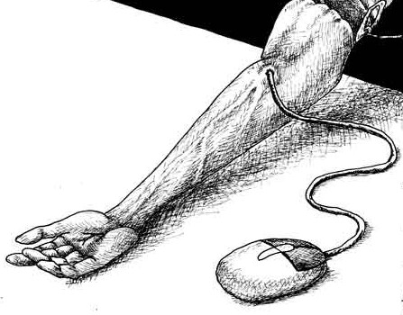
Prezentację wykonała Weronika Madyś kl.VI b

